Slide 1
Мы в цирке.
Урок ИЗО в 1 классе.
Учитель ИЗО
Морозова Людмила Владимировна

Slide 2
Мы в цирке
Помнишь, было в старой сказке
У кота полно хлопот.
Нынче Настеньке-гимнастке
Помогает умный кот.
Он на задних лапах ходит
И кивает головой.
Эта сказка происходит
На арене цирковой!
Лев катается на шаре –
Полюбуйся молодцом!
Видно всем: артист в ударе, Не ударит в грязь лицом!

Slide 3
Как называется человек, который выступает с животными?

Slide 4
Какие еще цирковые профессии вы знаете?
ФОКУСНИК АКРОБАТ ВОЗДУШНЫЙ ГИМНАСТ ЖОНГЛЕР КЛОУН

Slide 5
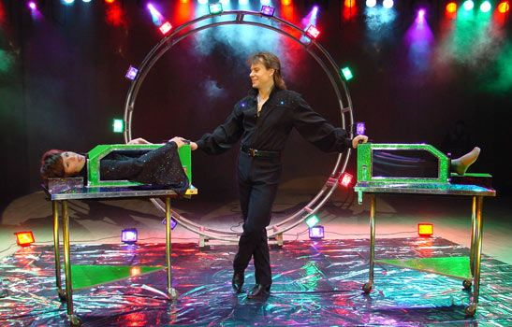

Slide 6
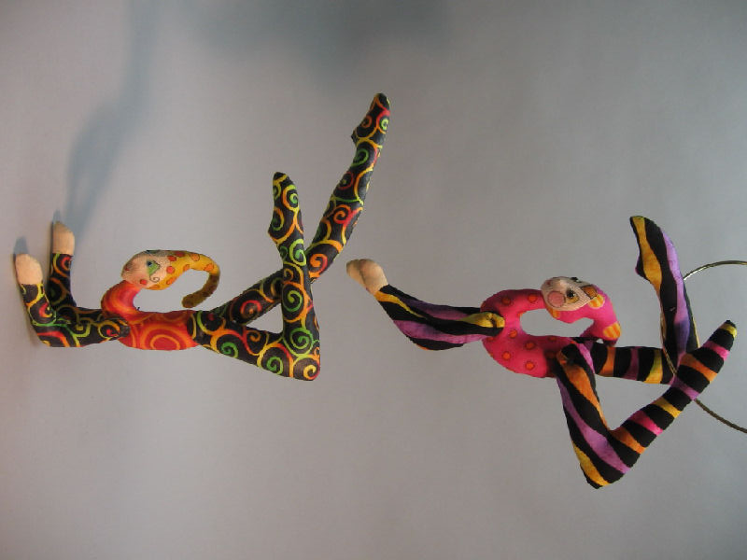
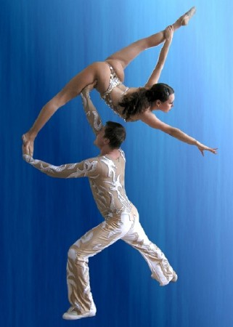

Slide 7
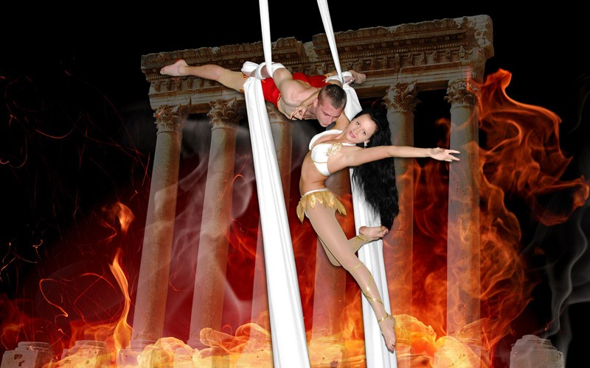

Slide 8
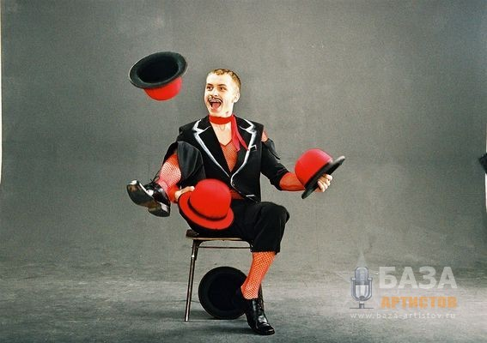

Slide 9
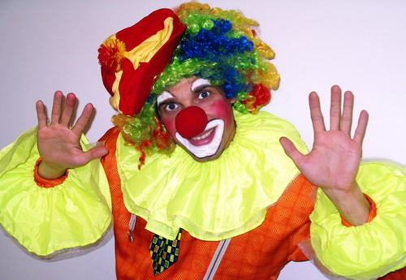

Slide 11
ФИЗКУЛЬТМИНУТКА
КАЖДЫЙ ДЕНЬ ПО УТРАМ
ДЕЛАЕМ ЗАРЯДКУ (ходьба на месте)
ОЧЕНЬ НРАВИТСЯ НАМ
ДЕЛАТЬ ПО ПОРЯДКУ: (приседание)
ВЕСЕЛО ШАГАТЬ,
РУКИ ПОДНИМАТЬ
ПРИСЕДАТЬ И СКАКАТЬ.

Slide 12
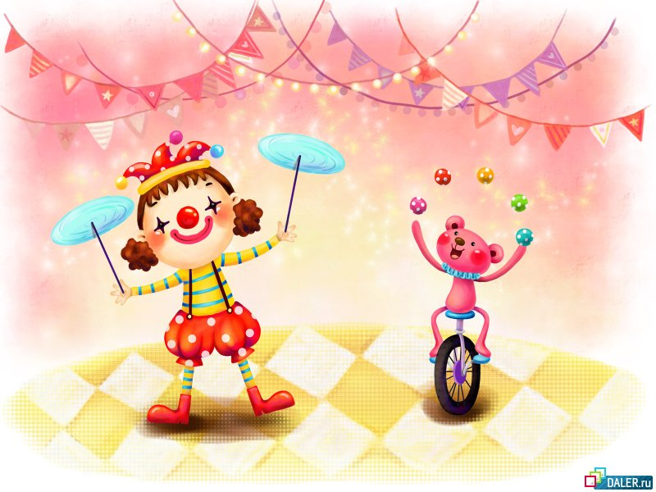
ДЕТИ РИСУЮТ.

Slide 13
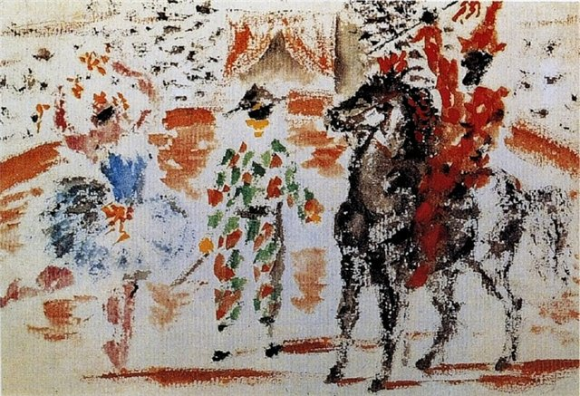

Slide 14
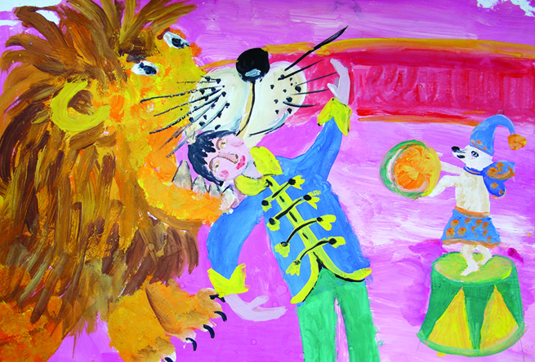

Slide 15
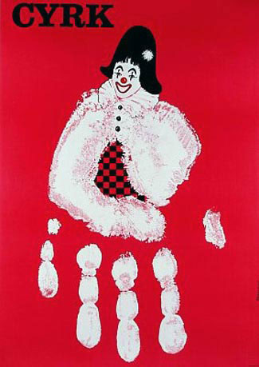

Slide 16
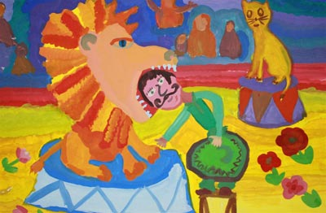

Slide 17
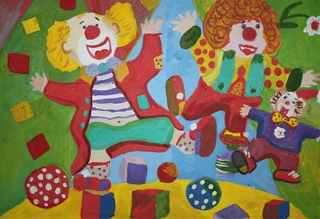

Slide 18
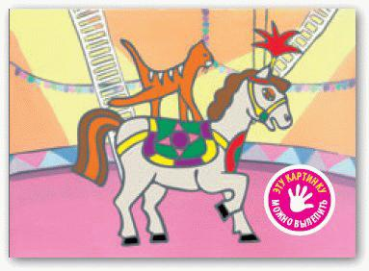

Slide 19
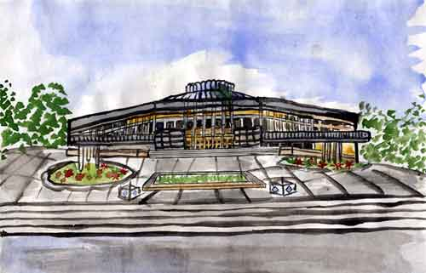

Slide 20
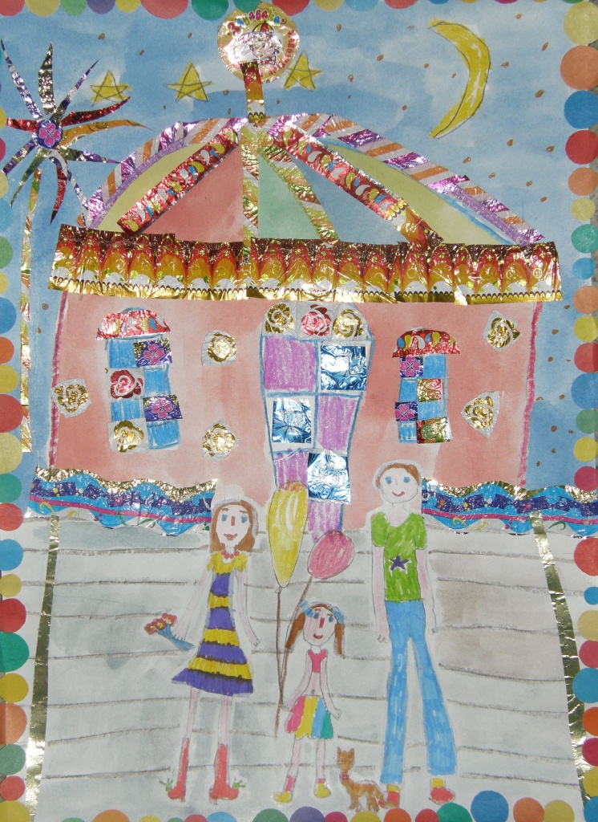

Slide 21
